Slide 1
SIP协议基础

Slide 2
讨论提纲
SIP简述
SIP基本功能
SIP协议栈结构
SIP基本网络模型
SIP消息
SIP典型流程介绍

Slide 3
SIP协议简介
Internet的许多应用都需要建立和管理一个会话，会话在这里的含义是在参与者之间的数据交换。
SIP是一个应用层控制协议，可以用来建立、修改和终止多媒体会话/会议；也可以邀请参与者参加已经存在的会话，比如多方会议。

Slide 4
讨论提纲
SIP简述
SIP基本功能
SIP协议栈结构
SIP基本网络模型
SIP消息
SIP典型流程介绍

Slide 5
SIP协议基本功能
用户定位：
  存储和查询终端用户的位置，用于通讯
用户有效性：
  检查一个用户是否愿意参与会话
用户能力
  检查媒体和媒体参数
建立会话：
  在呼叫方和被叫方建立会话参数。
会话管理：
  包括发送和终止会话，修改会话参数，激活服务等等

Slide 6
讨论提纲
SIP简述
SIP基本功能
SIP协议栈结构
SIP基本网络模型
SIP消息
SIP典型流程介绍

Slide 7
SIP协议栈结构
语法和编码层syntax and encoding
  编码方式采用扩展的BNF（Backus-Naur Form）方式
传输层transport layer：
  定义了一个客户端/服务器端如何发送/接收请求；
事务层transaction layer：
  一个事务是指由一个请求及这个请求所产生的响应。
  事务层处理应用层的重传、匹配请求的应答以及应用层的超时
事务用户transaction user (TU):
  每一个SIP实体，除了无状态代理，都是一个TU，TU发出一个请求，创建一个客户事务实例。
事务用户
事务层
传输层
语法和编码

Slide 8
SIP协议栈结构
几个关键定义
  事务
    SIP是一个基于事务处理的协议。一个SIP 事务由一个单个请求和这个请求的所有应答组成，这些应答包括了零个或者多个临时应答以及一个或者多个终结应答。
    在事务中，当请求是一个INVITE（叫做INVITE事务），当终结应答不是一个2xx应答的时候，事务还包括一个ACK。如果应答是一个2xx应答，那么ACK并不认为是事务的一部分

Slide 9
讨论提纲
SIP简述
SIP基本功能
SIP协议栈结构
SIP基本网络模型
SIP消息
SIP典型流程介绍

Slide 10


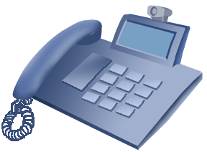
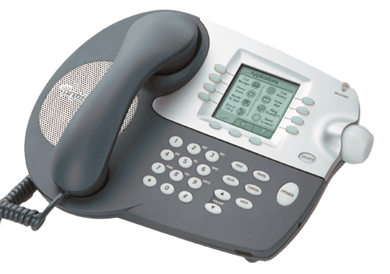
SIP基本网络模型
Redirect Server
Registrar
Location Server
Proxy Server
UA1
UA2

Slide 11
SIP几个逻辑实体
UA：User Agent
  发起或者接收呼叫的逻辑实体
  UAC（User Agent Client），用于发起请求
  UAS（User Agent Server），用于接收请求
  实际形态：IP Phone，SoftPhone，GateWay......
PS：Proxy Server：
  代理服务器。一个中间的实体。它本身即作为客户端也作为服务端，为其他客户端提供请求的转发服务。
  一个代理服务器首先提供的是路由服务，也就是说保证请求被发到更加”靠近”目标用户的地方。
  代理服务器对某些强制政策有用（比如，确认一个用户是否允许建立一个呼叫等）。
  如果有需要的话，再转发前会重写请求消息。包括发送和终止会话，修改会话参数，激活服务等等

Slide 12
SIP几个逻辑实体
Registrar：
  登记服务器是一个接收REGISTER请求的服务器。他把请求得信息放到定位服务器中，这样可以让定位服务器很方便得查找位置信息
LS: Location Server
  LS提供定位服务，是用来给SIP转发或者代理服务器确定被叫方可能的位置使用的。
Redirect Server:
  一个重定向服务器是一个产生3xx应答的UAS服务器，指示客户端连接别的URI。

Slide 13
UA/Rrgistrar/LS之间的典型交互－注册
“060111”在：060111@202.102.40.6
Registrar
2
3
好的，我记录在案了
Location Server
我是“060111”
今天我在：060111@202.102.40.6
1
4
OK啦
UA1

Slide 14
UA/PS/LS之间的交互－路由呼叫
UA2在哪
2
Location Server
3
地址信息看这里
我想邀请UA2聊天（INVITE）
1
4
呵呵，聊呗
Hi，UA1找你聊天呐！(INVITE)
呵呵，聊呗
Proxy Server
6
5
RTP
UA1
7
UA2
吃了吗？您呐！

Slide 15
UA/Redirect Sserver/LS之间的交互－重定向呼叫程
Redirect Server
UA2在哪
2
3
Location Server
这是他地址，你去找他吧（3xx）
UA2的地址信息
4
1
我想邀请UA2聊天（INVITE）
咱们两个摆一下？（INVITE）
5
行!
6
UA1
7
UA2
RTP

Slide 16
讨论提纲
SIP简述
SIP基本功能
SIP协议栈结构
SIP基本网络模型
SIP消息
SIP典型流程介绍

Slide 17




SIP消息
SIP消息中实例的报文截取的组网：
SIP Server
带语音板卡的路由器
202.102.40.31
EP201
202.102.40.6
202.102.40.30

Slide 18
SIP消息
SIP消息的分类：
  请求消息
    REGISTER 注册请求，上报用户信息，完成号码绑定
    INVITE 发起会话请求
    CANCEL 取消一个尚未完成的请求，特别针对INVITE
    ACK 为INVITE请求提供三次握手
    BYE 结束会话请求
    PRACK 临时可靠性传输请求(RFC3262）
    SUBSCRIBE 预定某个用户、资源或者呼叫的状态改变情况
    NOTIFY 当被预定资源或者用户状态发生改变时向定制者发出通知
    REFER Referer通知Referee向指定的 Refer Target发起新的邀请
    INFO 通话建立后，中间信息传输
    OPTION 查询服务器或者是UA的能力
    ...... 可扩展，体现SIP协议的灵活性

Slide 19
SIP消息
SIP消息的分类：
  应答消息
  1XX - 临时响应。表示请求正在处理中
  2XX - 成功。表示请求处理成功
  3XX - 重定向。提供重定向呼叫的号码
  4XX - 客户端错误。错误来源于UAC
  5XX - 服务端错误。错误来源于UAS
  6XX - 全局错误。Server已知受到制约的条件

Slide 20
SIP消息格式
这两种消息类型都由一个起始行，一个或者多个包头域，一个可选的消息正文组成。
起始行、每一个包头行，空行、都必须由回车换行组成（CRLF）。即使消息正文没有，也必须有一个空行跟随。
通用格式
SIP-Message = start-line
*message-header
CRLF
[message-body]

Slide 21
SIP消息格式
start-line是请求行或者状态行
请求行
  Request-Line = Method Request-URI SIP-Version CRLF
    Method : 请求UAS处理的方法
    Request-URI: 处理请求的用户或服务器的地址，并不是目的地址，是下一跳地址
    SIP-Version : SIP协议版本号，供应用程序采用相应的兼容策略
状态行
  status-line= SIP-VERSION STATUS-CODE Reason-Phrase CRLF
    SIP-VERSION ： SIP协议版本号，供应用程序采用相应的兼容策略
    STATUS-CODE ：是一个3位的数字result code，用来标志处理请求的一个结果
    Reason-Phrase ：一个简短的Status-Code的说明

Slide 22
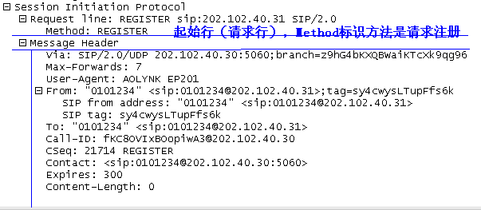
SIP消息举例
请求报文REGISTER

Slide 23
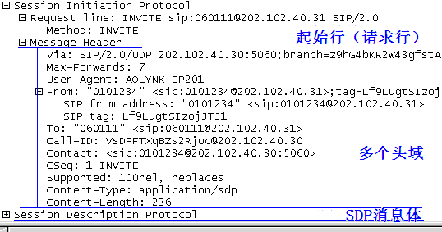
SIP消息举例
请求报文INVITE

Slide 24
SIP头域介绍
头域分类
  请求头域
    仅在请求中有效，在应答中应该被忽略
  应答头域
    仅在应答中有效，在请求中应该被忽略
头域格式
  头域遵循在RFC2822的2.2节定义的通用头域格式。每一个头域都由一个域名加上冒号（”:”）和域值组成。
    field-name:field-value

Slide 25
SIP头域介绍
任何SIP消息都必须携带的头域
  From
  To
  Callid
  Max-Forwards
  Via
任何SIP消息缺少必选头域都是一个不完整的消息

Slide 26
SIP请求消息中常见头域介绍
Via
  当UAC创建一个请求，它必须在头域中添加一个Via域 。
  Via头域是用来描述请求当前经历的路径的，并且标志了应答所应当经过的路径。Via头域的branch ID参数提供了事务的标志，并且用于proxy来检查循环路由。
  当服务端事务从任意一个通讯层上接收到一个请求的时候，它必须检查最上的Via头域的”sent-by”参数。如果”sent-by”参数的主机部分包含了一个主机名，或者它包含的IP地址和包的源地址不同，服务器必须增加一个”received”参数到这个Via头域值中。这个参数必须包含收到的包的原地址。由于服务端必须把应答发送给收到请求的那个源IP地址，所以这个可以用来帮助服务端通讯层发送应答。
  protocol 名字和protocol版本必须分别是SIP和2.0 。
  Via头域必须包含一个分支(branch)参数。这个参数用于区分请求创建的事务， 做为（transaction ID），这个参数客户端和服务器都会使用。根据RFC3261产生的branch ID必须用”z9hG4bK”开头 。

Slide 27
SIP请求消息中常见头域介绍
TO
  To头域是最先指定这个请求的”逻辑”接收地，或者是这个请求的目标用户或者资源的address-of-record，可以用SIP或者SIPS URI,也可以用其他方式的URI(比如电话URL (RFC2806[9]))。
  这个域中的地址可以是也可以不是请求的最终接收者。
FROM
  From头域包含了请求发起者的逻辑标志，可能是用户的address-of-record。就像To头域一样，From头域也包含一个URI并且可以包含一个显示的姓名 。
CALL-ID
  Call-ID是一个在一系列消息中，区分一组消息的唯一标志。在对话中的任一UA的所有请求和所有应答的Call-ID必须一致
  在UA的每次注册中，都应该是一样的。
  所有的SIP UA都必须保证自己产生的Call-ID不会和其他UA产生的Call-ID重复。注意，如果是请求的重传，则不被当作一个新的请求，所以不需要新的Call-ID。

Slide 28
SIP请求消息中常见头域介绍
CSeq
  CSeq 头域是用来标识和区分事务的顺序
  由一个方法（method）和一系列的顺序号码组成。方法（method）必须和请求的方法一致。
Contact
  头域提供了后续请求访问特定UA实例的联系方法：SIP或者SIPS URI。
  在任何会建立一个对话的请求中，Contact头域必须提供和包含一个SIP或者SIPS URI。Contact的作用域是全局性的。这就是说，Contact头域中包含的URI是UA能够接收请求的，这个URI必须是有效的
Expires
  An expires parameter to the Contact header field values may also be supplied to indicate the lifetime of the Contact data.
Notes:
SIP也提供保密URI，称作SIPS URI。例如：sips: bob@biloxi.com。 一个基于SIPS URI的通话保证这个通话是安全的，并且对呼叫者和被叫的所有的SIP消息是加密传输的（叫做TLS）。在TLS中，请求是通过加密方式传输给被叫方，但是这个加密机制是基于被叫方宿主服务器的实现的。

Slide 29
SIP请求消息中常见头域介绍
Supported 和 Require
  如果UAC支持服务端响应请求的SIP扩展，UAC应该在请求的时候包含一个Supported头域说明options tags描述那些SIP扩展
  如果UAC要求UAS能够支持扩展，以便UAS能够处理UAC的特定请求，那么它必须在请求头中增加一个Require头域来说明处理本特定请求需要什么样的一个扩展option tags
  Option tags是一个唯一标志，用来指明SIP中的新options（扩展）的。
Max-Forwards
  限制请求到他的目的地中间的跳转。经过一次跳转就自动减一。如果Max-Forwards在到达目的之前就减到0，他会报告一个483(太多的路由)错误回应。
  一个UAC必须为每一个请求填写一个Max-Forwards头域，这个字段的缺省值应该是70。

Slide 30
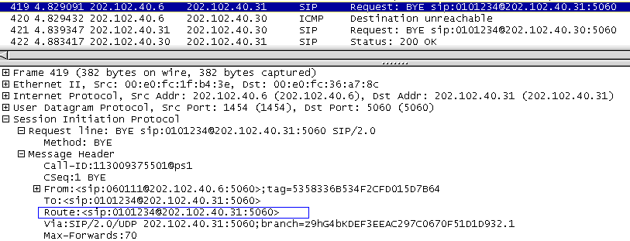
SIP请求消息中常见头域介绍
Route
  Route头域用于强制一个请求经过一个proxy路由列表。
  例如UA发出一个BYE请求，强制其经过PS
Notes:
SIP也提供保密URI，称作SIPS URI。例如：sips: bob@biloxi.com。 一个基于SIPS URI的通话保证这个通话是安全的，并且对呼叫者和被叫的所有的SIP消息是加密传输的（叫做TLS）。在TLS中，请求是通过加密方式传输给被叫方，但是这个加密机制是基于被叫方宿主服务器的实现的。

Slide 31
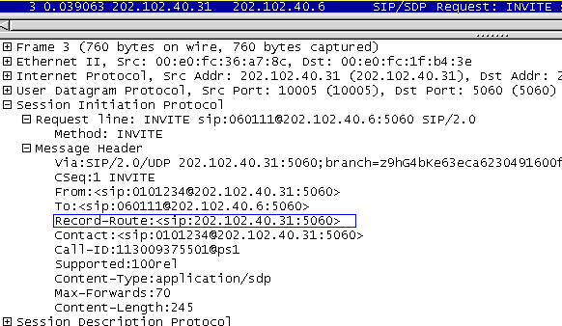
SIP请求消息中常见头域介绍
Record-Route
  Record-Route头域是proxy在请求中增加的，用来强制会话中的后续请求经过本proxy的 。
  例如
Notes:
SIP也提供保密URI，称作SIPS URI。例如：sips: bob@biloxi.com。 一个基于SIPS URI的通话保证这个通话是安全的，并且对呼叫者和被叫的所有的SIP消息是加密传输的（叫做TLS）。在TLS中，请求是通过加密方式传输给被叫方，但是这个加密机制是基于被叫方宿主服务器的实现的。

Slide 32
SIP消息包体
请求信息都可以包含一个消息正文体
消息中的internet媒体类别必须在Content-Type头域中指明。
如果消息正文（body）通过某种形式的编码（encoding），比如压缩等等，都必须在Content-Encoding 头域中指明，否则Content-Encoding域必须忽略
Content-Length头域中存放了包体的字节长度
Notes:
SIP也提供保密URI，称作SIPS URI。例如：sips: bob@biloxi.com。 一个基于SIPS URI的通话保证这个通话是安全的，并且对呼叫者和被叫的所有的SIP消息是加密传输的（叫做TLS）。在TLS中，请求是通过加密方式传输给被叫方，但是这个加密机制是基于被叫方宿主服务器的实现的。

Slide 33
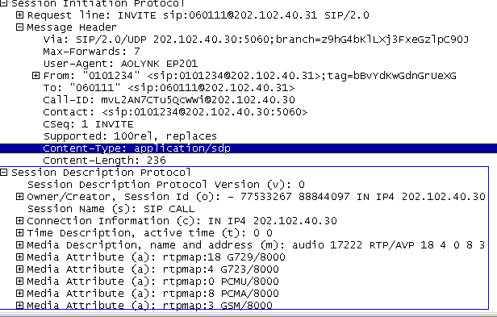
SIP消息包体
一个例子

Slide 34
SIP应答消息
应答消息分类
  临时应答
    提示进度，如果UAS不能马上接受或者拒绝邀请，那么它可以提示进度给UAC。这是通过一个101到199的临时应答实现的。
  终结应答
    很多情况下，在与方法无关的应答规范中，在非INVITE请求的情况下，我们都要求UAS不应该发送临时应答给请求者。在这种情况下，UAS应该尽快发送一个终结应答给非INVITE请求 。
    请求的转发3xx
    请求的接受2xx
    请求的拒绝4xx/5xx/6xx

Slide 35
SIP应答消息中常见头域说明
应答中的From头域必须和请求中的From头域相等。
应答中的Call-ID头域必须和请求中的Call-ID头域相等。
应答中的Cseq头域必须和请求中的Cseq头域相等。
应答中的Via头域必须和请求中的Via头域相等，而且顺序也必须相等。
如果请求中包含了To tag，那么应答中的To头域必须和请求中的To头域相等。
如果请求中的To头域并不包含Tag,那么应答中的To头域的URI必须和请求中的TO头域的URI相等；此外，UAS还必须增加一个Tag到To头域上（100（trying）应答是一个例外，在100中可能已经存在了一个tag）。这就提供了一个UAS正在应答的标志，也许就是对话ID的一部分。对同一个请求来说，它的应答必须有相同的tag标志，包括终结应答和临时应答（同样100（trying）除外）。

Slide 36
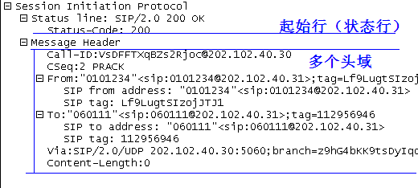
SIP响应消息举例
应答报文200OK

Slide 37
讨论提纲
SIP简述
SIP基本功能
SIP协议栈结构
SIP基本网络模型
SIP消息
SIP典型流程介绍

Slide 38
SIP典型流程介绍
注册
  不需要鉴权
  需要鉴权
呼叫
  UA之间的普通呼叫流程
    呼叫建立
    呼叫取消
    结束通话
  Proxy路由模式的呼叫处理流程
  重定向模式的呼叫处理流程
  多被叫
    顺序呼叫
    分支呼叫
第三方控制
资源预定
呼叫控制转移

Slide 39
SIP注册过程－不鉴权
UA设备开机时都需要向服务器注册
当SIP Client的地址发生改变时也需要重新注册
注册信息必须定期刷新
通常Registrar将注册信息保存到LS
UA
Registrar
REGISTER
200 OK

Slide 40
SIP注册过程－鉴权
注册时可以要求用户鉴权，用来确定用户身份的合法性
401响应带回参与鉴权字段及计算好的验证字
UA重新计算验证字，并将验证字放在新的注册请求中带给Registrar
Registrar比较两次的验证字是否一致，来确定用户身份的合法性
UA
Registrar
REGISTER
401 unauthorized
REGISTER
200 OK

Slide 41
SIP呼叫过程－UA之间的普通呼叫流程
呼叫建立
  主叫在INVITE消息中携带自己的SDP
  被叫在200 OK中携带自己的SDP
  双方经过三次握手，建立通话
  双方的媒体控制器通过对方带来的SDP信息进行媒体协商后建立媒体传输通道
  媒体通道的建立不依赖于信令传输
UA1
UA2
INVITE with SDP
100 Trying
180 Ringing
200 OK with SDP
ACK
RTP

Slide 42
SIP呼叫过程－UA之间的普通呼叫流程
呼叫取消
  主叫振铃时挂机
  在被叫没有摘机前，被叫没有给主叫的INVITE请求回复最终响应
  主叫挂机发送CANCEL请求，希望撤销正在处理的INVITE请求
  被叫收到撤销请求，给主叫的INVITE请求回复非成功响应
UA1
UA2
INVITE
180 Ringing
CANCEL
200 OK for CANCEL
487 Request Terminated
ACK

Slide 43
SIP呼叫过程－UA之间的普通呼叫流程
结束通话
  通话结束挂机
  通话结束后某一方以BYE请求中止通话，另一方应回复200 OK结束通话
  BYE 与 CANCEL请求不同
UA1
UA2
INVITE
180 Ringing
200 OK
ACK
BYE
200 OK

Slide 44
SIP呼叫过程－Proxy路由模式呼叫处理
呼叫通过Proxy Server
Proxy Server完成了UAC/UAS的工作
UA1
Proxy Server
UA2
INVITE
INVITE
100 Trying
100 Trying
180 Ringing
180 Ringing
200 OK
200 OK
ACK
ACK
RTP

Slide 45
SIP呼叫过程－重定向模式呼叫处理
呼叫通过Redirect Server
被叫用户的地址发生了变化， Redirect Server将携带被叫新地址的3XX响应回复主叫
主叫以新地址重新发起呼叫
一般Redirect Server与Proxy Server共存
UA1
Redirect Server
UA2
INVITE
301 Moved Permanant
INVITE
180 Ringing
200 OK
ACK

Slide 46
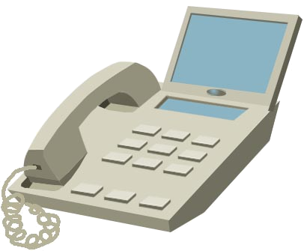
SIP呼叫过程－多被叫－顺序呼叫
UA1
Proxy Server
UA2
UA3
INVITE
INVITE
100 Trying
486 Busy Here
ACK
INVITE
180 Ringing
180 Ringing
200 OK
200 OK
ACK
ACK

Slide 47
SIP呼叫过程－多被叫－分支呼叫
UA1
Proxy Server
UA2
UA3
INVITE
INVITE
INVITE
100 Trying
486 Busy Here
ACK
180 Ringing
180 Ringing
200 OK
200 OK
ACK
ACK

Slide 48
SIP呼叫过程－第三方控制
UA1
Proxy Server
UA2
第三方分别与双方建立呼叫
协助双方进行媒体信息的交换
实际的媒体流直接在参与者之间传输
支持的业务：Web800、Click to Dial、Timed Conference ......
INVITE
180 Ringing
200 OK With SDP(UA1)
INVITE With SDP(UA1)
180 Ringing
200 OK with SDP(UA2)
ACK with SDP(UA2)
ACK
RTP

Slide 49
SIP呼叫过程－资源预定
UA1
Proxy Server
UA2
资源预定可以实现回叫功能
当被叫暂时无法接听的时候，Proxy Server可以向被叫预定资源
被叫空闲时通知 Proxy Server 资源可用
Proxy Server代理呼叫
INVITE
INVITE
486 Busy Here
486 Busy Here
ACK
ACK
SUBSCRIBE Free
200 OK
NOTIFY Free
200 OK
INVITE
INVITE

